Slide 1
КАРАГАНДИНСКИЙ ЭКОНОМИЧЕСКИЙ УНИВЕРСИТЕТ КАЗПОТРЕБСОЮЗА
4 марта 2015 года Факультетом экономики и управления кафедрой Экономики и менеджмента была проведена Областная олимпиада по экономике среди учащихся школ и колледжей.
В Областной олимпиаде приняло участие 123 учащихся из школ и колледжей города

Slide 2
Призовые места школы
место | ФИО | школа
9 класс
1 | Мордвинцев Владислав | КГУ Лицей №2
2 | Шашубай Нурболат | СОШ №7
3 | Омирсерик Елдар | СОШ №23
10 класс
1 | Рахимова Зульфия | КГУ Лицей №2
2 | Жабагин Бекарыс | гимназия №97
3 | Кадырова Диана | КГУ Лицей №2
11 класс
1 | Наумов Александр | КГУ Лицей №2
2 | Исабеков Даурен | НИШ ХБН
3 | Аппазова Айганым | НИШ ХБН

Slide 3
КАРАГАНДИНСКИЙ ЭКОНОМИЧЕСКИЙ УНИВЕРСИТЕТ КАЗПОТРЕБСОЮЗА
Победители, занявшие 1 место среди 10,11 классов школ города и региона продолжат борьбу и примут участие в юбилейной X Республиканской олимпиаде по экономике, организованной ОФ «Джуниор Эчивмент Казахстан» 26 марта 2015г. на базе КБТУ в г. Алматы.

Slide 4
Открытие Областной олимпиады по экономике заместителем декана ФЭУ
Юртаевой Т.М.

Slide 5
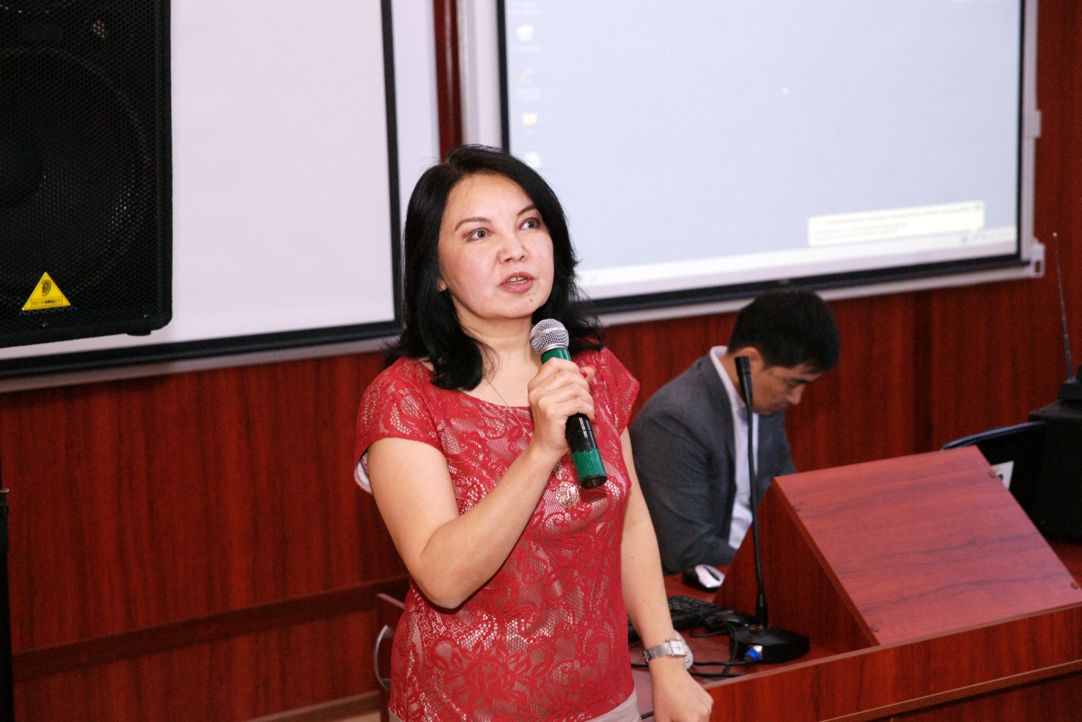
Приветственное слово заведующей кафедрой Экономики и менеджмента, профессора Сальжановой З.А.

Slide 6
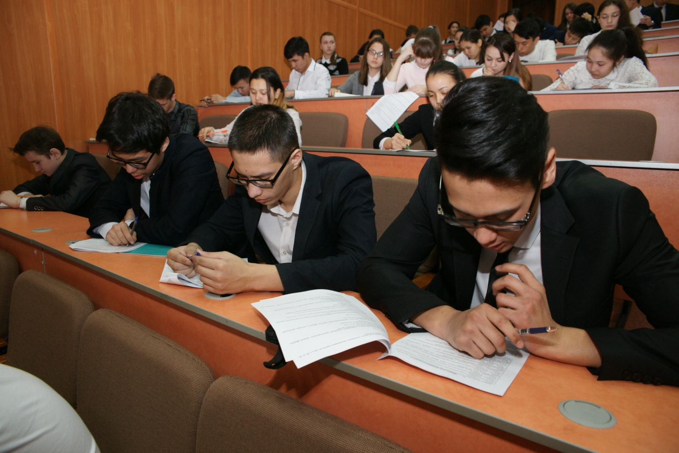
Выполнение заданий Олимпиады по экономике

Slide 7
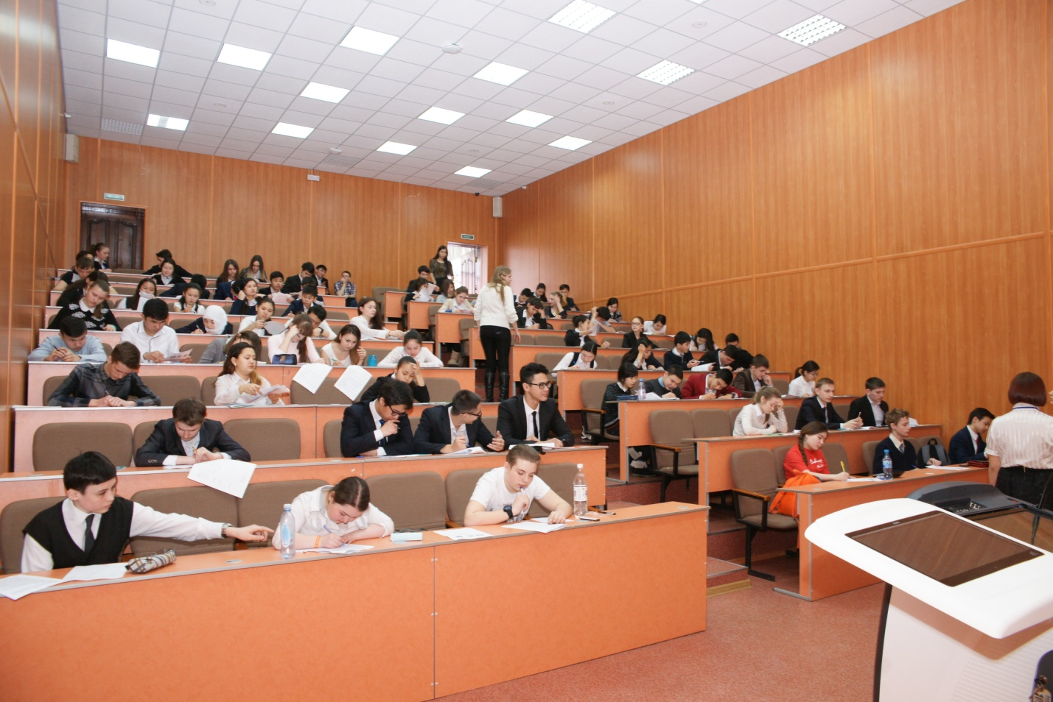
Выполнение заданий Олимпиады по экономике

Slide 8
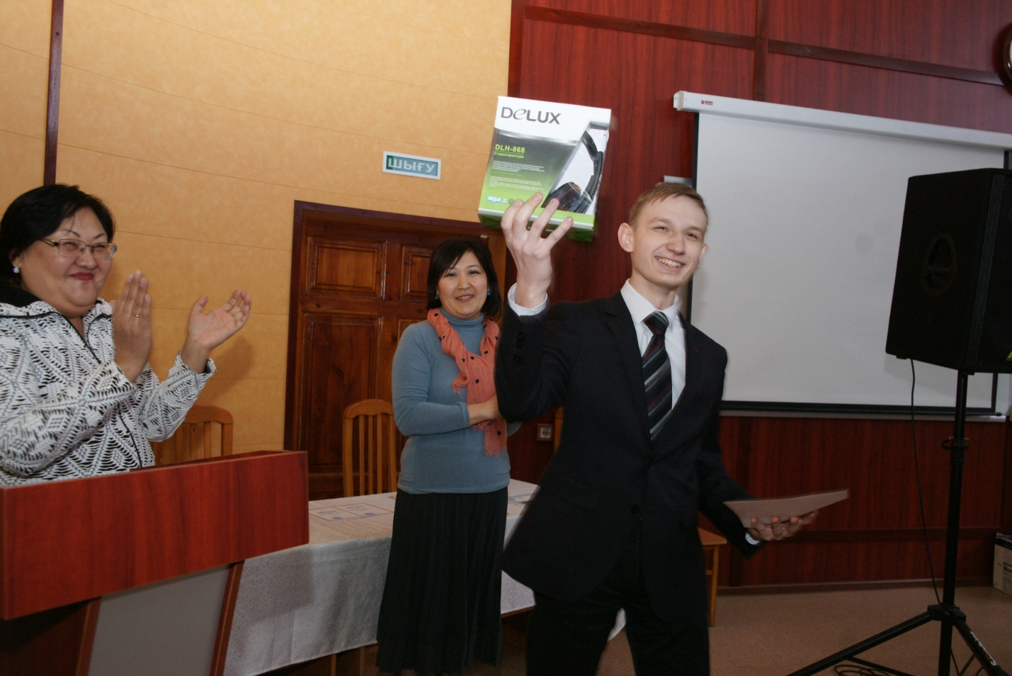
Награждение победителей Олимпиады по экономике

Slide 9
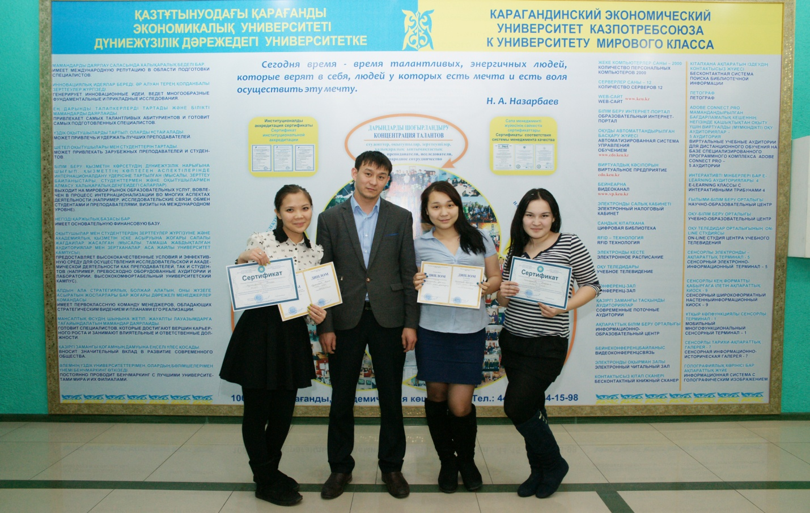
Победители X Областной олимпиады по экономике среди учащихся колледжей Кадырова Асель, Сейтжанова Арайлым и Мурсалбекова Диана

Slide 10
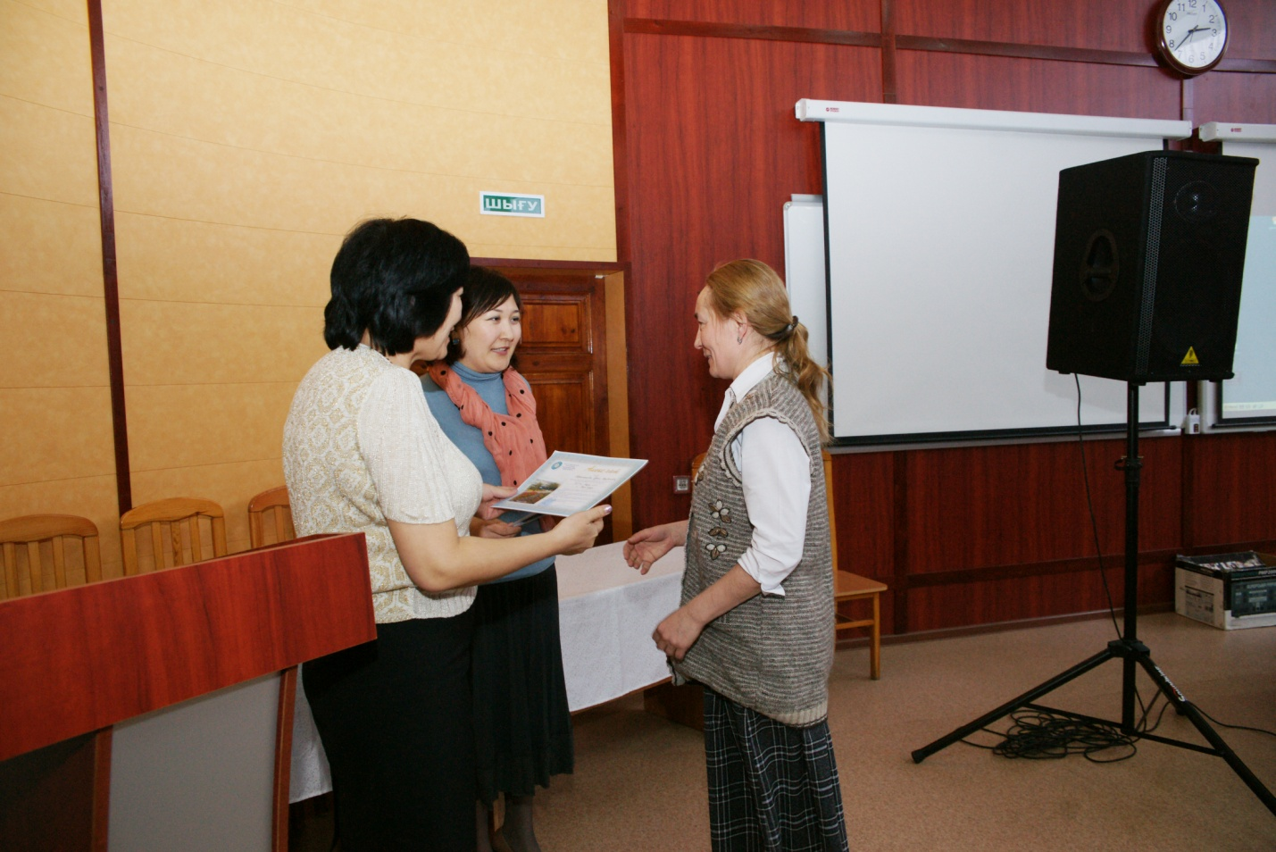
Карагандинский экономический университет благодарит учителя
КГУ Лицей №2 Нариманову Гузяль Казбековну за сотрудничество и высокий уровень подготовки учащихся к Олимпиаде по экономике

Slide 11
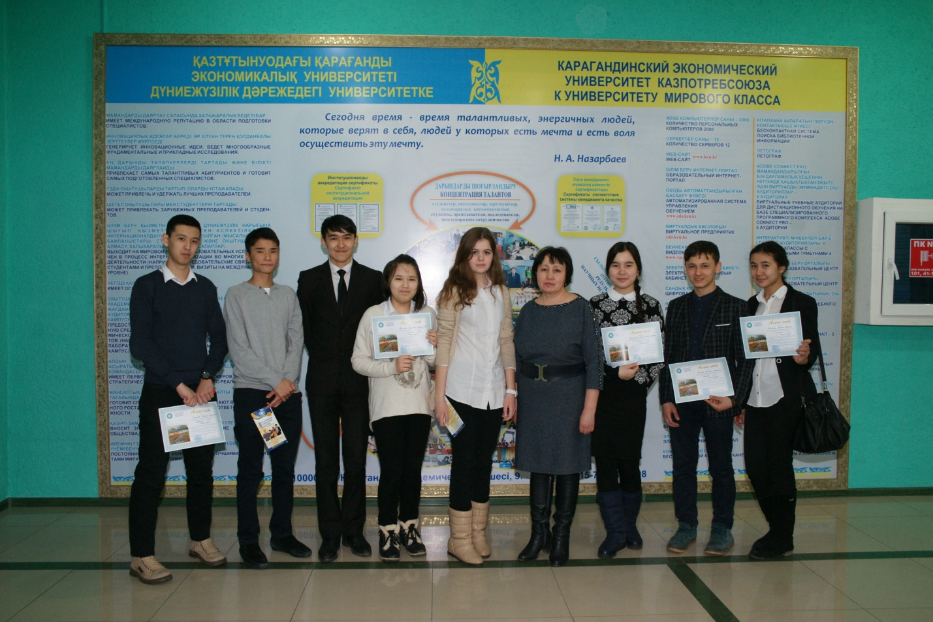
Учащиеся СОШ №77, активные участники Олимпиады

Slide 12
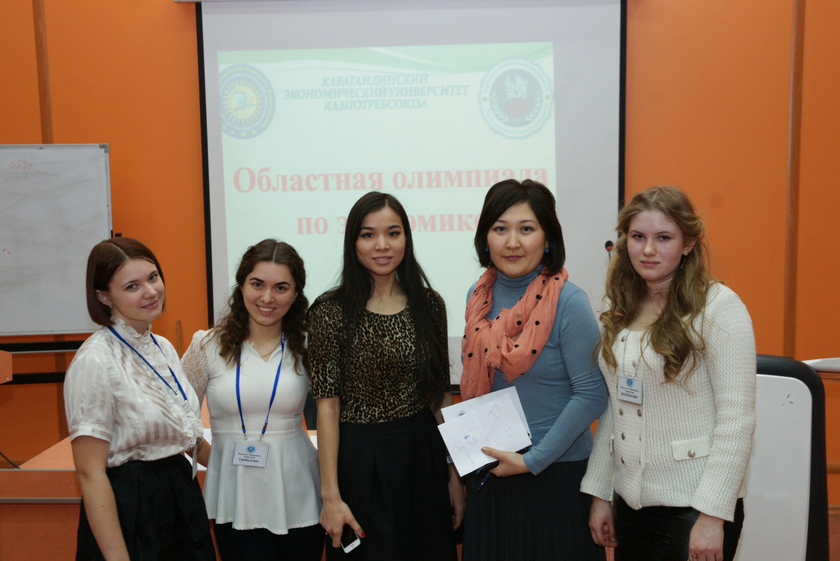
Кафедра Экономики и менеджмента благодарит студентов гр. Э-32 за участие в организации Областной олимпиады

